Slide 1
义人必
因信得生（6）

Slide 2
希伯来书第10章
³² 你们要追念往日，蒙了光照以后所忍受大争战的各样苦难：
³³ 一面被毁谤，遭患难，成了戏景，叫众人观看；一面陪伴那些受这样苦难的人。
³⁴ 因为你们体恤了那些被捆锁的人，并且你们的家业被人抢去，也甘心忍受，知道自己有更美长存的家业。
³⁵ 所以，你们不可丢弃勇敢的心；存这样的心必得大赏赐。
³⁶ 你们必须忍耐，使你们行完了神的旨意，就可以得着所应许的。
³⁷ 因为还有一点点时候，那要来的就来，并不迟延；
³⁸ 只是义人必因信得生。他若退后，我心里就不喜欢他。
³⁹ 我们却不是退后入沉沦的那等人，乃是有信心以致灵魂得救的人。

Slide 3
因信称义
罗3:21 但如今，神的义在律法以外已经显明出来，有律法和先知为證：3:22 就是神的义，因信耶稣基督加给一切相信的人，并没有分别。3:23 因为世人都犯了罪，亏缺了神的荣耀；3:24 如今却蒙神的恩典，因基督耶稣的救赎，就白白的称义。
罗10:10 因为人心里相信，就可以称义；口里承认，就可以得救。
For with the heart one believes unto righteousness, and with the mouth confession is made unto salvation.

Slide 4
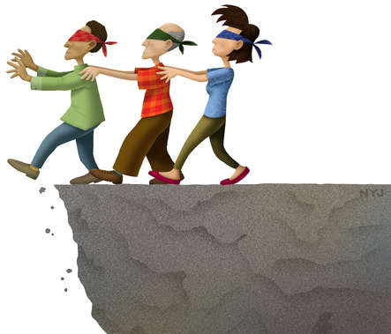
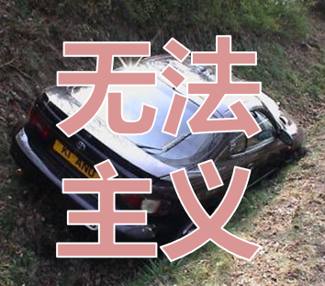
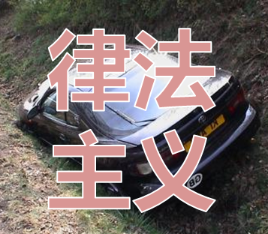
什么叫靠信心生活？
vs
盲目的信心
苦练的结果

Slide 5
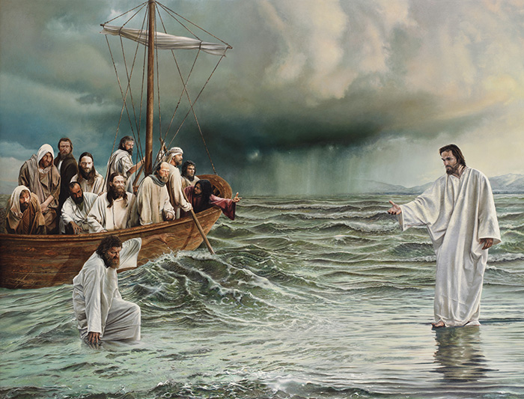
什么叫靠信心生活？
vs
属神的信心
苦练的结果

Slide 6
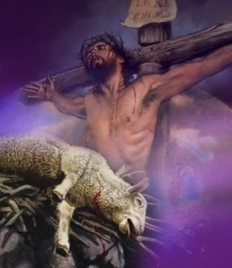
什么叫靠信心生活？
罗4:16 所以人得为后嗣是本乎信，因此就属乎恩，叫应许定然归给一切后裔；不但归给那属乎律法的，也归给那效法亚伯拉罕之信的。4:17 亚伯拉罕所信的，是那叫死人复活、使无变为有的神，他在主面前作我们世人的父。如经上所记：我已经立你作多国的父。 4:18 他在无可指望的时候，因信仍有指望，就得以作多国的父，正如先前所说，你的后裔将要如此。

Slide 7
什么叫靠信心生活？
罗4:19 他将近百岁的时候，虽然想到 (considered not) 自己的身体如同已死，撒拉的生育已经断绝，他的信心还是不软弱；4:20 并且仰望神的应许，总没有因不信心里起疑惑，反倒因信心里得坚固，将荣耀归给神，4:21 且满心相信神所应许的必能做成。4:22 所以，这就算为他的义。4:23 算为他义的这句话不是单为他写的，4:24 也是为我们将来得算为义之人写的，就是我们这信神使我们的主耶稣从死里复活的人。

Slide 8
什么叫靠信心生活？
罗3:21 但如今，神的义在律法以外已经显明出来，有律法和先知为證：3:22 就是神的义，因信耶稣基督加给一切相信的人，并没有分别。3:23 因为世人都犯了罪，亏缺了神的荣耀；3:24 如今却蒙神的恩典，因基督耶稣的救赎，就白白的称义。

Slide 9
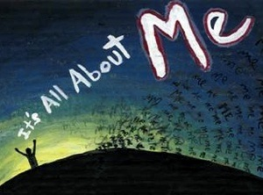
什么叫靠信心生活？
罗3:21 但如今，神的义在律法以外已经显明出来，有律法和先知为證：3:22 就是神的义，因信耶稣基督加给一切相信的人，并没有分别。3:23 因为世人都犯了罪，亏缺了神的荣耀；3:24 如今却蒙神的恩典，因基督耶稣的救赎，就白白的称义。

Slide 10
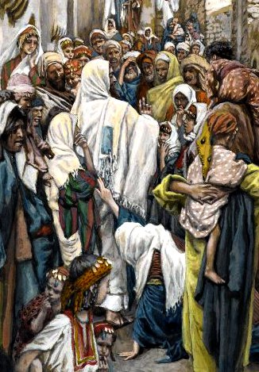
什么叫靠信心生活？
可5:24 耶稣就和他同去。有许多人跟随拥挤他。5:25 有一个女人，患了十二年的血漏，5:26 在好些医生手里受了许多的苦，又花尽了她所有的，一点也不见好，病势反倒更重了。5:27她听见耶稣的事，就从后头来，杂在众人中间，摸耶稣的衣裳，5:28 意思说：我只摸他的衣裳，就必痊愈。5:29 于是她血漏的源头立刻乾了；她便觉得身上的灾病好了。

Slide 11
什么叫靠信心生活？
可5:30 耶稣顿时心里觉得有能力从自己身上出去，就在众人中间转过来，说：谁摸我的衣裳？5:31 门徒对他说：你看众人拥挤你，还说谁摸我么？5:32 耶稣周围观看，要见做这事的女人。5:33 那女人知道在自己身上所成的事，就恐惧战兢，来俯伏在耶稣跟前，将实情全告诉他。5:34 耶稣对她说：女儿，你的信救了你，平平安安的回去罢！你的灾病痊愈了。

Slide 12
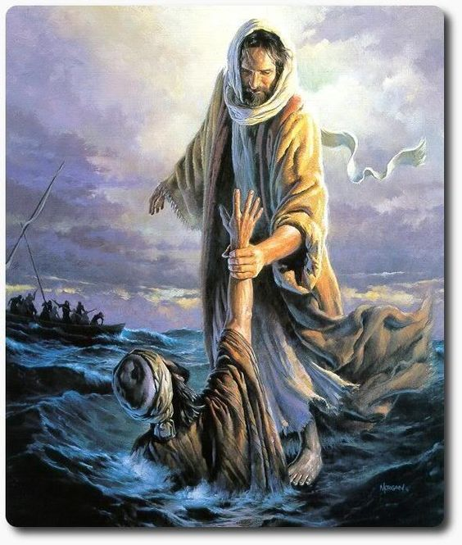
什么叫靠信心生活？
弗2:8 你们得救是本乎恩，也因着信；这并不是出于自己，乃是神所赐的；2:9 也不是出于行为，免得有人自夸。
Eph 2:8 For by grace you have been saved through faith, and that not of yourselves; it is the gift of God,2:9 not of works, lest anyone should boast.

